Slide 1
Semantisatieverhaal AA:
Hebben jullie ook een favoriet dier? Ik hou zelf het meeste van poezen. Ik vind het geweldig dat poezen zo eigenwijs zijn. Daarom is het een hele uitdaging om een poes goed op te voeden. De uitdaging, zo noem je de taak die moeilijk is om te doen, maar je hoopt wel dat het gaat lukken. Een poes luistert niet echt naar zijn baasje. De dingen waar hij toestemming voor heeft, doet hij eigenlijk nooit. Hij luistert niet naar wat iemand zegt dat hij mag doen. Maar dingen die hij níet mag, doet hij wél graag. Er zijn veel meer mensen die gek zijn op poezen. Sommige mensen houden vooral van kostbare ras-poezen. Ik hoor af en toe verhalen over mensen die beroofd worden van hun bijzondere huisdieren. Dat ze hun huisdier kwijtraken omdat die van ze afgepakt wordt. Gelukkig zijn deze dure poezen meestal gechipt zodat ze snel teruggevonden worden (het is waarschijnlijk nodig dit even uit te leggen). Een paar maanden geleden hoorde ik weer zo’n bijzonder verhaal. Een baasje was al een paar dagen poes Milo kwijt. Ze kwam er via Facebook achter wat er gebeurd was. Milo had de route, de weg om ergens te komen, tussen Veendam en Oostenrijk onder de motorkap van de auto afgelegd. Tot het einde gevolgd. Dit is zelfs voor een poes een extreem lange tocht, een heel erg lange tocht. Zijn jullie benieuwd hoe dit avontuur is afgelopen, hoe het is geëindigd? Wat denken jullie? Is Milo weer thuisgekomen bij zijn baasje? Nou, kijk maar naar het filmpje. Het baasje van Milo en de chauffeur van de auto vertellen jullie dan zelf hoe het allemaal gegaan is.
Je vindt de link naar het filmpje in de laatste dia (voorafgegaan door reclame)
AA
Notes:
Woordenoverzicht
de route: de weg om ergens te komen
afleggen: tot het einde volgen
extreem: heel erg
beroofd worden of beroofd zijn: iets kwijtraken omdat het van je afgepakt wordt of iets kwijt zijn omdat het van je afgepakt is
de toestemming: als iemand zegt dat je iets mag doen
aflopen: eindigen
de uitdaging: de taak die moeilijk is om te doen, maar je hoopt wel dat het gaat lukken

Slide 2
Gerarda Das
Marjan ter Harmsel
Mandy Routledge
Francis Vrielink
Week 15 – 9 april 2024
Niveau AA

Slide 3
de uitdaging
Nee! Niet op de laptop gaan zitten!

Slide 4
de toestemming

Slide 5
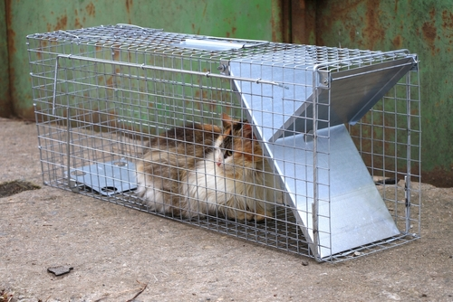
beroofd worden

Slide 6
de route
Oostenrijk
Veendam

Slide 7
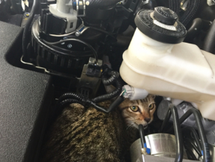
afleggen
Oostenrijk
<
Veendam

Slide 8
extreem
Oostenrijk
Veendam
Van tot = 1100 kilometer

Slide 9
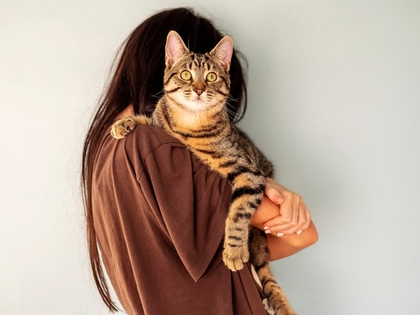
aflopen
Kat Milo uit Veendam werd per ongeluk onder de motorkap meegenomen naar Oostenrijk (youtube.com)

Slide 10
Op de woordmuur:

Slide 11
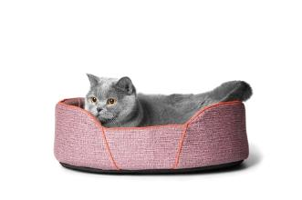
de toestemming
het verbod
= als iemand zegt dat je iets mag doen
De poes heeft toestemming om in zijn eigen mandje te liggen.
= als iemand zegt dat je iets niet mag doen
Het verbod is: ‘niet op de laptop zitten’. De poes wil dit wel heel graag, want het is lekker warm.

Slide 12
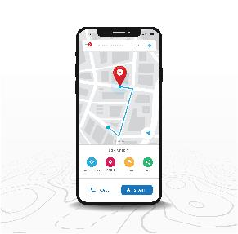
extreem
normaal
= heel erg
Van Veendam naar Oostenrijk is een extreem lange route om te lopen.
= gebruikelijk
Deze route is normaal van lengte om te lopen.

Slide 13
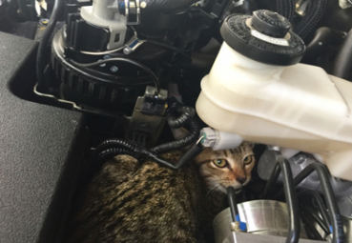
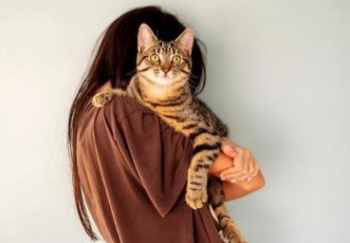
beginnen
aflopen
= starten
Het avontuur begint als Milo zich in de auto verstopt.
= eindigen
Denk jij ook dat het avontuur goed gaat aflopen?

Slide 14
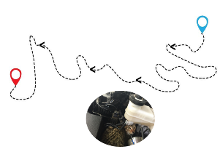
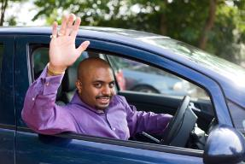
De poes heeft de hele route afgelegd terwijl hij onder de motorkap lag.
bereiken
afleggen
vertrekken
= tot het einde volgen

Slide 15
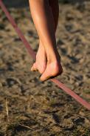
de uitdaging
= de taak die moeilijk is om te doen, maar je hoopt wel dat het gaat lukken
een poes
piano
opvoeden
koorddansen
leren spelen

Slide 16
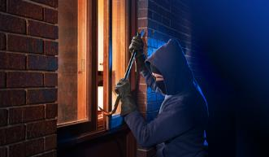
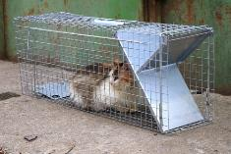
de inbreker
beroofd worden
= iets kwijtraken omdat het van je afgepakt wordt
zakkenrollen
beveiligen

Slide 17
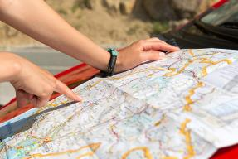
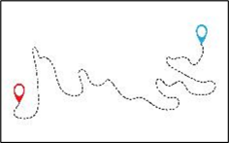
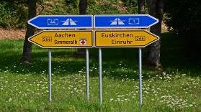
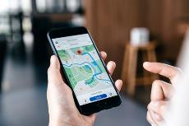
de landkaart
de route
= de weg om ergens te komen
de wegwijzer
de navigatie

